Slide 1
Мастер – класс для детей и родителей.
Технология « Тестопластика».
Мастер класс проведен в рамках проекта «Моя семья»
Воспитатель 1 квалификационной категории
Сиухина Татьяна Ивановна
ГБДОУ № 32 Калининского р-на г. Санкт-Петербурга.

Slide 2
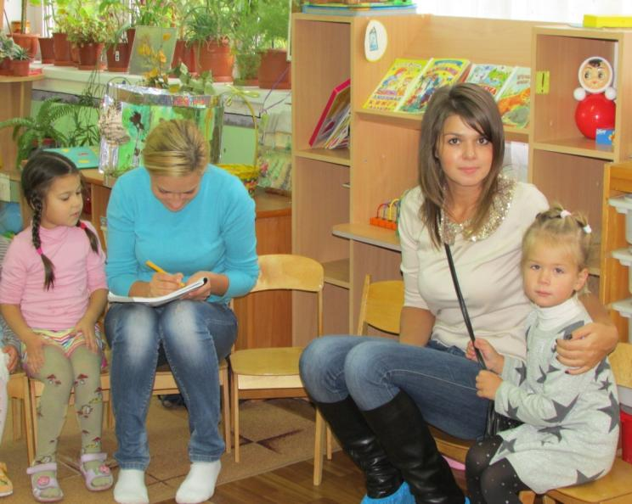
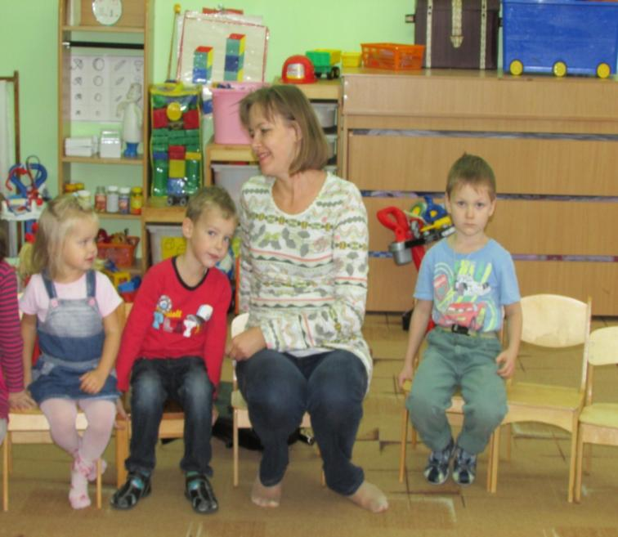
В гости приглашаем, гостей угощаем.

Slide 3
ЦЕЛИ:
Знакомство с нетрадиционной техникой лепки – тестопластика.
Использование теста для развития творческих способностей детей.
Видеть в комочке теста разные образы, развивать фантазию детей.
Развивать мелкую моторику и гибкость пальцев.
Создать условия для сотворчества ребенка и родителя для достижения общей цели.
Умение работать в команде.
Закреплять правила культурного поведения, элементов этикета.

Slide 4
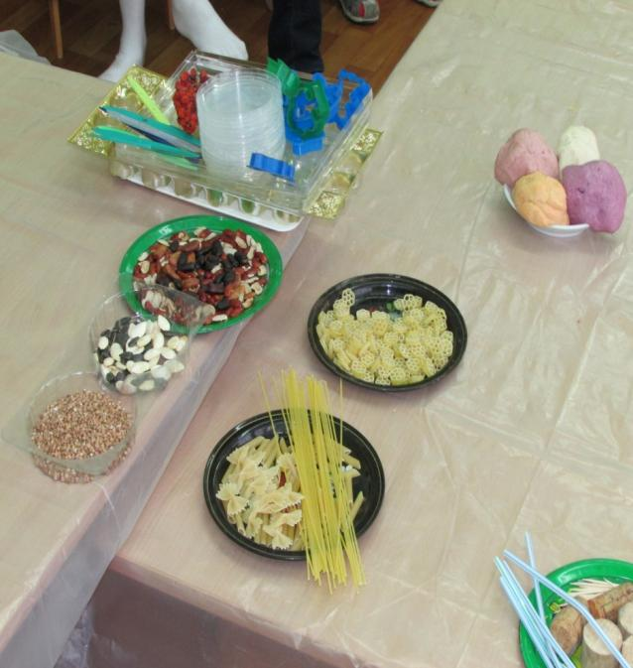
Оборудование: Цветное соленое тесто, крупа, макароны, семена растений, семечки, сушеные ягоды, стеки, доски для лепки, трубочки и др.

Slide 5
Совместное творчество:

Slide 6
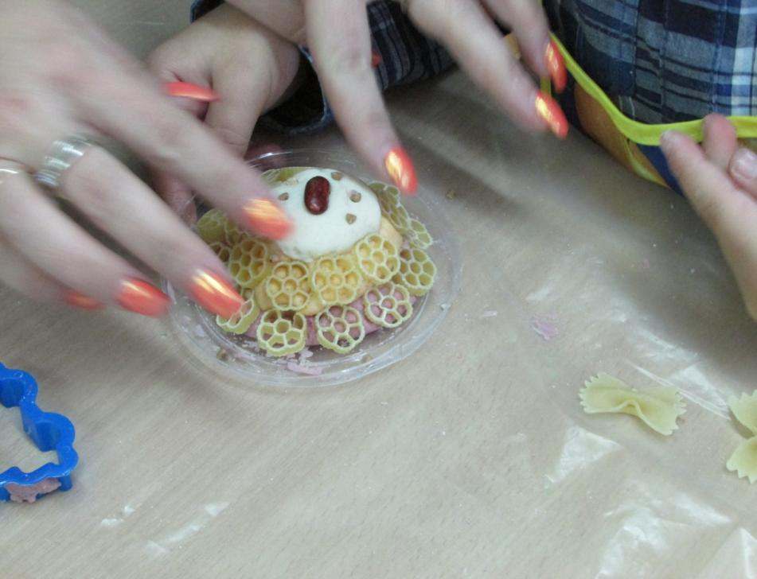
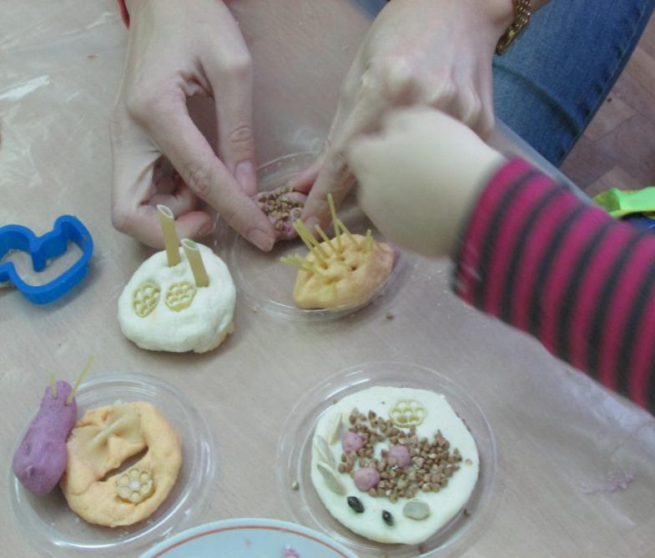

Slide 7
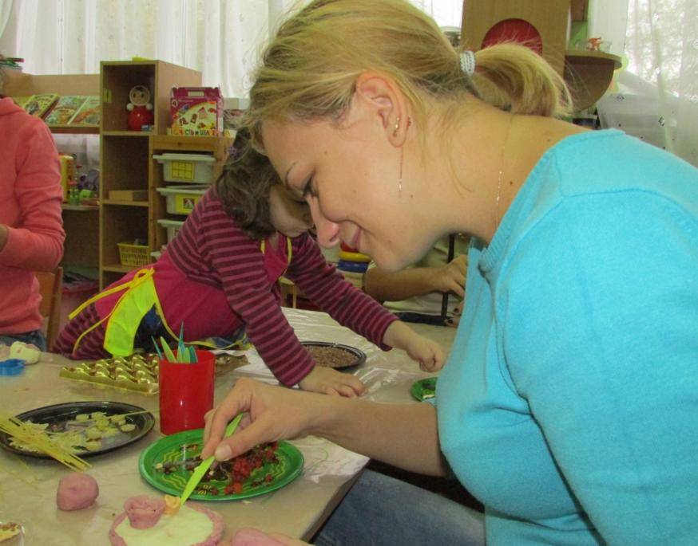

Slide 8
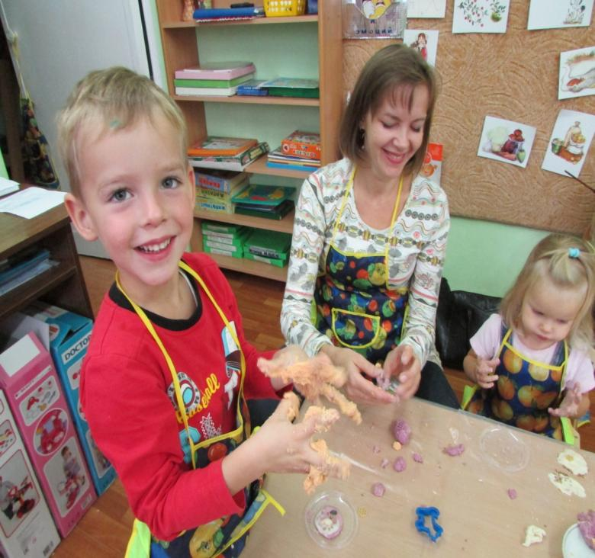

Slide 9
Наш результат:

Slide 10
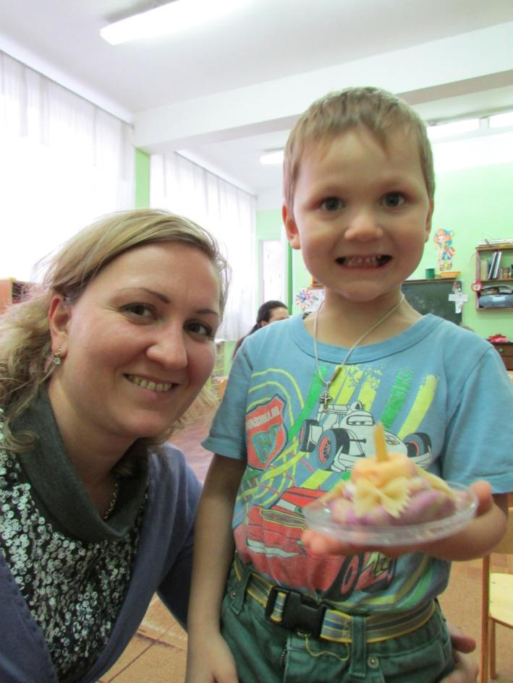

Slide 11
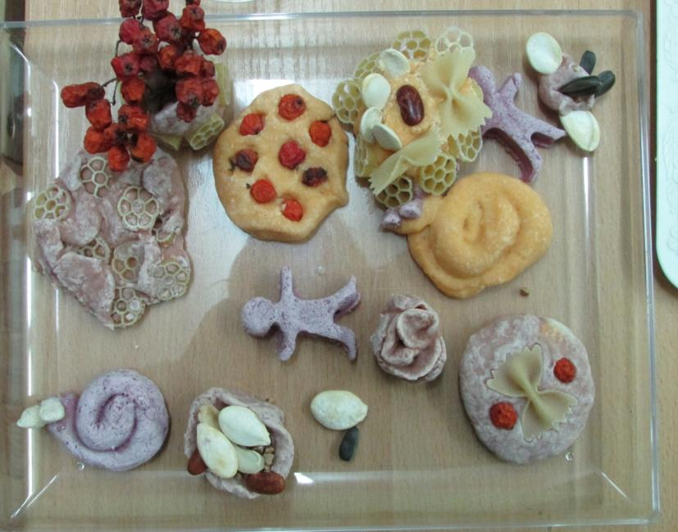
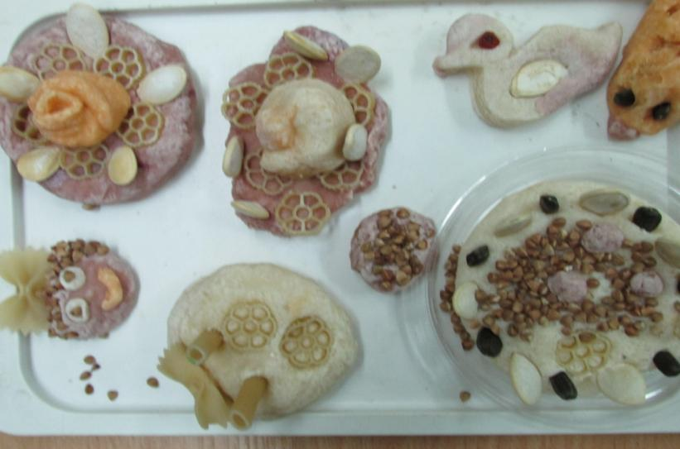
Выставка совместного творчества.

Slide 12
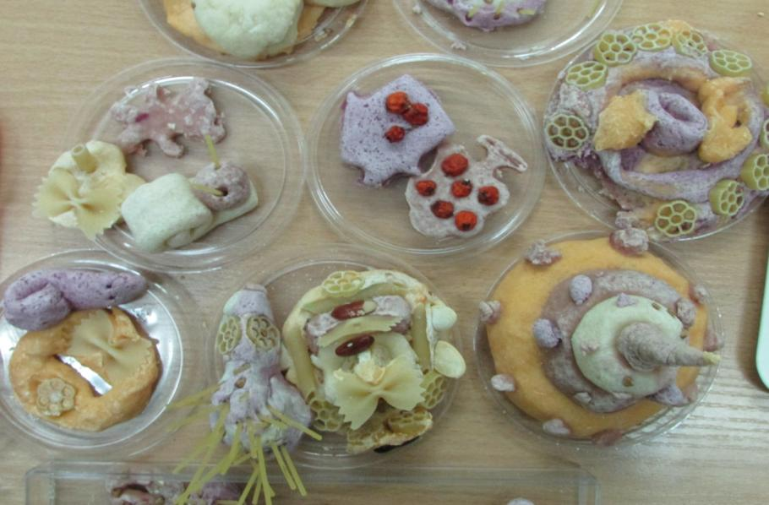

Slide 13
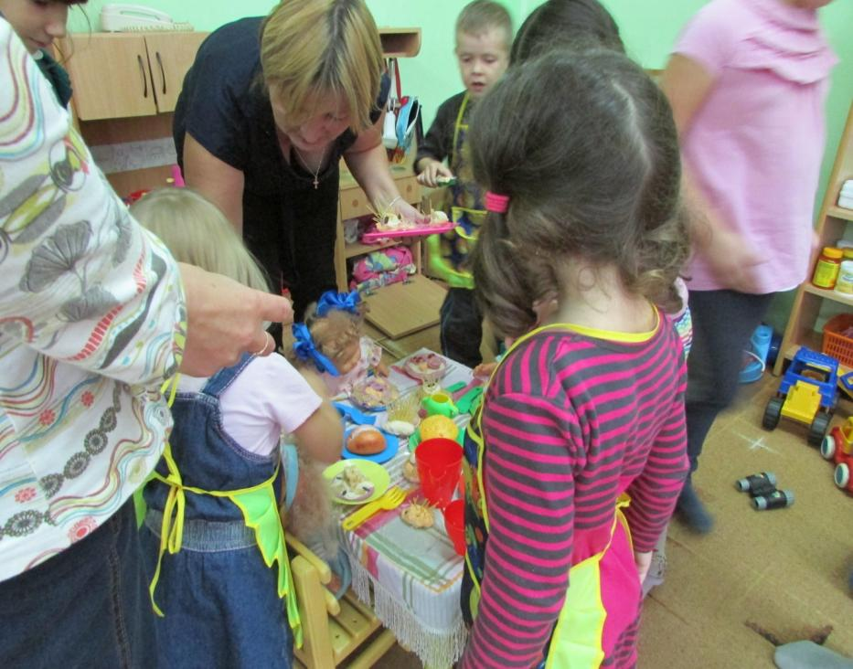
Приглашаем за стол всех гостей и кукол. Устраиваем чаепитие для всех.

Slide 14
Это не конец! Продолжение следует.

